Slide 1

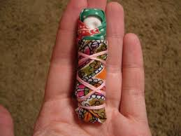
«Кукла на ладошке»
Творческий проект по воспитанию нравственно-патриотических чувств у детей дошкольного возраста

Slide 2

Проект подготовлен
  педагогами МБДОУ «Детский сад № 69 «Дюймовочка» комбинированного вида» г.Северодвинска:
  заведующим ДОО - Зиновьевой Людмилой Васильевной,
  воспитателями:
  Вернигоровой Ниной Викторовной,
  Лебедевой Еленой Валерьевной

Slide 3
Воспитание нравственно-
патриотических чувств предполагает :
воспитание уважения к культуре, языкам, традициям и обычаям народов, проживающих в РФ;
создание условий для доступности музейной и театральной культуры для детей;
развитие музейной и театральной педагогики;
поддержку мер по созданию и распространению произведений искусства и культуры, популяризацию российских культурных, нравственных и семейных ценностей;
создание равных возможностей доступа к культурным ценностям;
повышение роли библиотек;
создание условий для сохранения, поддержки и
развития этнических культурных традиций;
эффективное использование уникального
российского культурного наследия.

Slide 4
Основные цели и задачи
взаимодействия детского сада с семьёй
Одной из главных задач ФГОС ДО является обеспечение психолого-педагогической поддержки семьи и повышения компетентности родителей (законных представителей) в вопросах развития и образования, охраны и укрепления здоровья детей.
Цели педагогов:
создать единое образовательное пространство
для развития ребенка в семье и ДОУ;
сделать родителей полноценными
участниками воспитательного процесса.

Slide 5

Актуальность проекта
Необходимость приобщения ребенка к обществу, усвоения им традиций, норм, ценностей и требований данного социума .
Формирование у дошкольников патриотической компетенции в современном обществе.
Недостаточный уровень знаний об истоках и традициях родного края.
Потребность в изучении богатства духовного наследия своего народа с учетом регионального
компонента.
Дошкольное детство – период
первоначального становления личности.

Slide 6
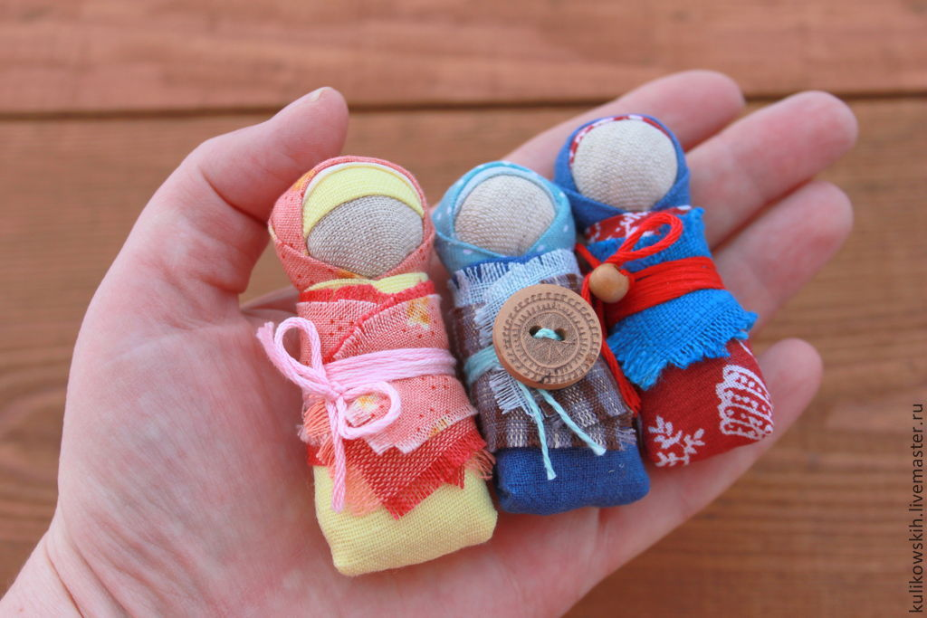
ЦЕЛЬ ПРОЕКТА
воспитание нравственно - патриотических чувств у детей дошкольного возраста на основе ознакомления с традициями изготовления тряпичной куклы.

Slide 7
Основные направления работы
Взаимодействие с детьми
Взаимодействие с семьями воспитанников
Взаимодействие с сотрудниками детского сада и социальными партнерами

Slide 8

Задачи для педагогов:
Изучить методическую литературу, проанализировать знания детей и родителей по проблеме.
Подготовить и внедрить в практику работы
группы и детского сада систему
мероприятий по теме.
Обобщить формы и методы работы
с детьми и взрослыми по
данной проблеме.

Slide 9


Задачи для детей:
Дать элементарные знания о традициях и культурных ценностях родного края.
Развивать ручную умелость, трудовые навыки.
Воспитывать уважение к традициям и любовь к родному краю.

Slide 10
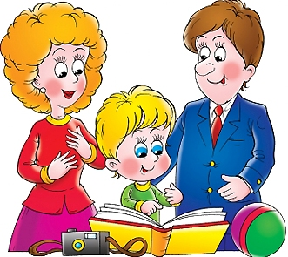
Задачи для родителей
Расширять и конкретизировать знания о традициях родного края.
Познакомить с техникой изготовления тряпичных кукол.
Обогащать формы
общения в семьях
воспитанников.

Slide 11
Формы проведения
мероприятий
ТВОРЧЕСКИЕ МАСТЕРСКИЕ
МАСТЕР - КЛАССЫ
ЭКСКУРСИИ
ВЫСТАВКИ
АКЦИИ

Slide 12
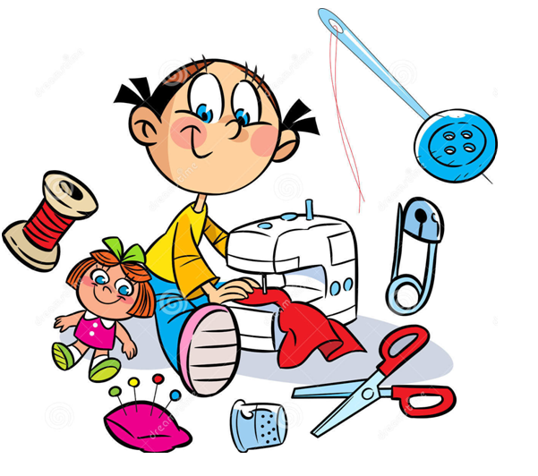
Творческая
мастерская
- форма взаимодействия
родителей, детей и
педагогов, в процессе которой
родители становятся непосредственными участниками воспитательно - образовательных
мероприятий, направленных на
результат изготовления
нового продукта.

Slide 13
Ожидаемые результаты:
Элементарные знания о традициях русского народа.
Наличие простейших навыков по изготовлению народных кукол.
Коллекция тряпичных кукол, сделанных
своими руками.
Сплоченный творческий
детско - родительский коллектив.

Slide 14

Риски проекта:
Низкая активность родителей в реализации проекта.
Недостаточная ручная умелость у детей дошкольного возраста.
Мотивация родителей посредством общения на сайте страницы ДОО.
Консультирование
родителей по развитию
ручной умелости у детей.
Возможные пути выхода:

Slide 15

Принципы реализации проекта:
УЧЕТ ЗОНЫ БЛИЖАЙШЕГО РАЗВИТИЯ
СВЯЗЬ ТЕОРИИ С ПРАКТИКОЙ
УЧЕТ ВОЗРАСТНЫХ ИНДИВИДУАЛЬНЫХ ОСОБЕННОСТЕЙ ВОСПИТАННИКОВ
НАГЛЯДНОСТЬ
ПОСЛЕДОВАТЕЛЬНОСТЬ И СИСТЕМАТИЧНОСТЬ

Slide 16
Ресурсы и условия
реализации проекта:
Сроки подготовки и реализации проекта:
сентябрь 2015 г. - май 2017 г.
Персонал проекта: педагоги, дети, родители.
Бюджет проекта: 1000 р. (ткань, нитки, набивной материал).
Взаимодействие с сотрудниками детского сада:
Вся работа по реализации проекта
строится при взаимодействии всех
сотрудников образовательного
учреждения.

Slide 17
План работы по реализации проекта:
1. Изучить методическую литературу по данной проблеме.
2. Провести мониторинг по образовательным областям: «Социально – коммуникативное развитие», «Познавательное развитие»,
«Художественно – эстетическое развитие».
3. Провести беседы с родителями по выявлению знаний
по теме.
4. Проведение предварительной работы по теме.
5. Подготовка материально – технической базы.
6. Проведение мероприятий
с детьми и родителями.
7. Подведение итогов.

Slide 18

Основные этапы реализации проекта:
Подготовительный | - выявление проблемы через беседы с родителями, детьми; - диагностирование детей; - постановка цели, задач, определение направлений работы, примерное перспективное планирование мероприятий.
Основной | - выполнение намеченных задач через проведение основной образовательной деятельности, акций, экскурсий, мастер – классов, творческих мастерских, развлечений, просмотр фильмов, слушание музыкальных произведений, чтение художественной литературы, продуктивной деятельности детей и взрослых.
Заключительный | - подведение итогов работы, повторное диагностирование детей, оценка результативности проекта, презентация проекта на различных уровнях.

Slide 19

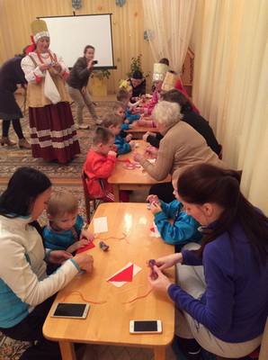
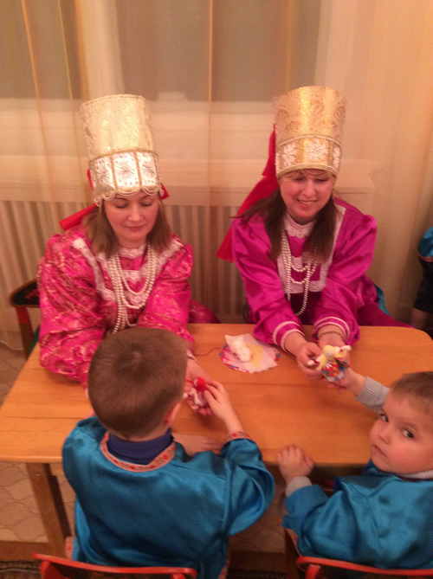
Творческая мастерская по
изготовлению куклы «Колокольчик»

Slide 20
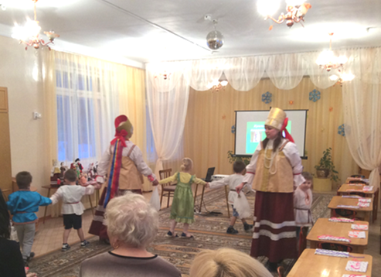
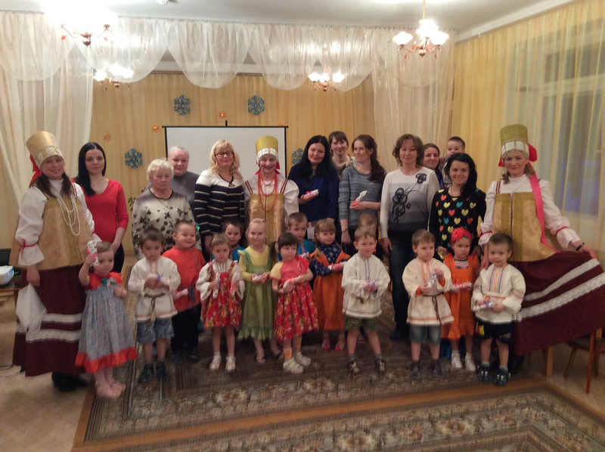
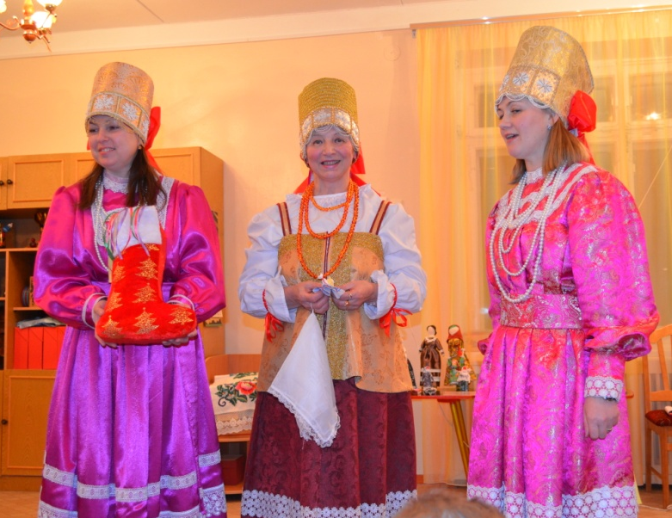
Знакомимся с фольклором и
традициями родного края

Slide 21
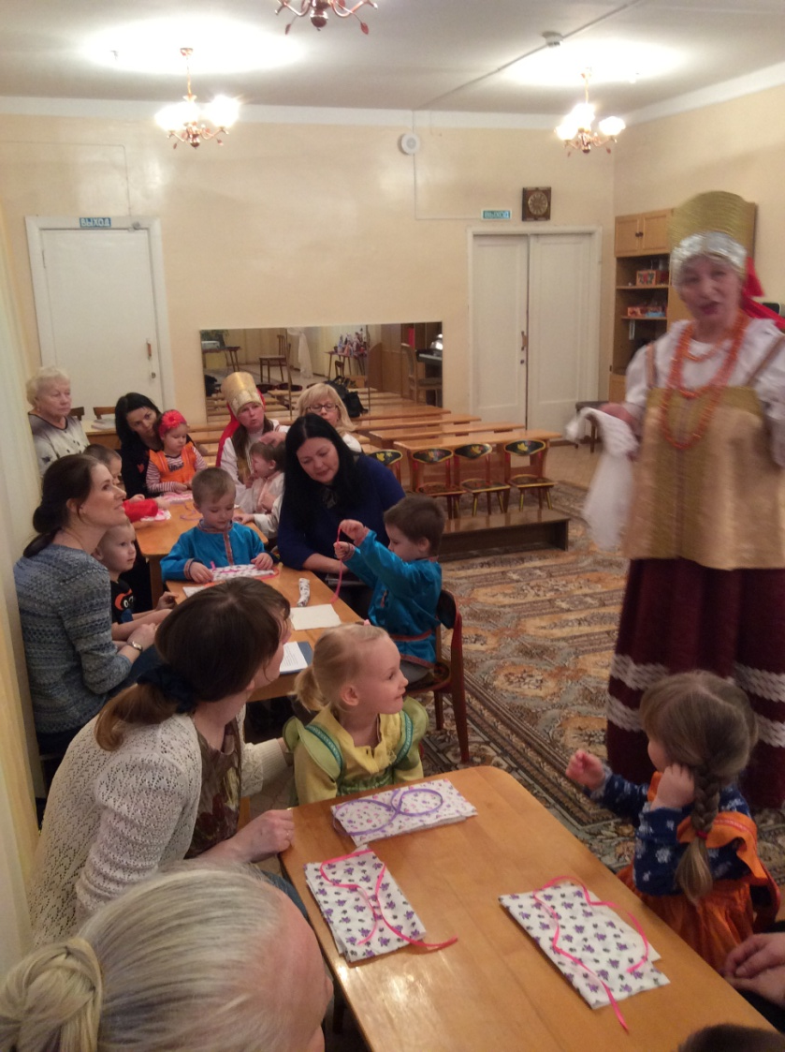
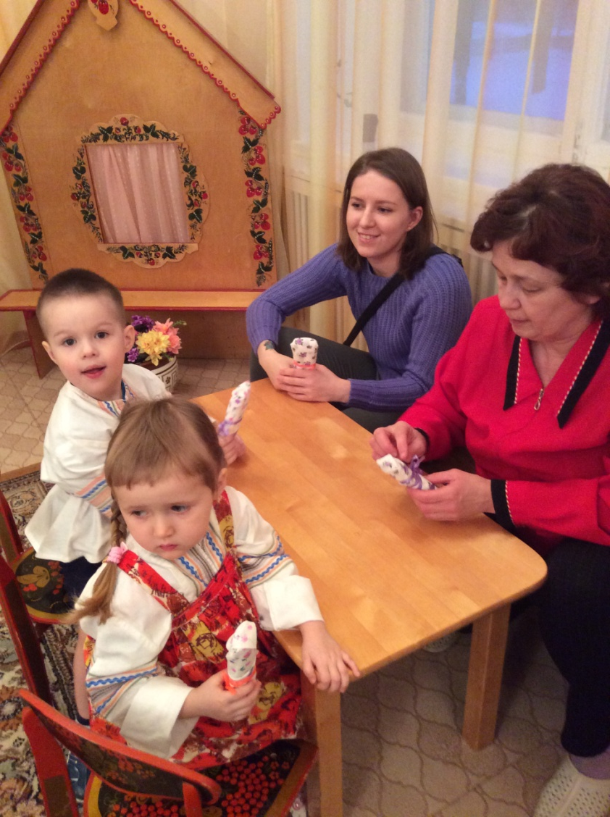
Изготовление куклы «Пеленашки»

Slide 22
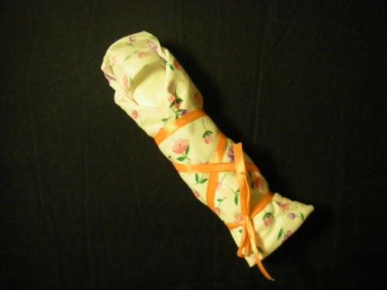
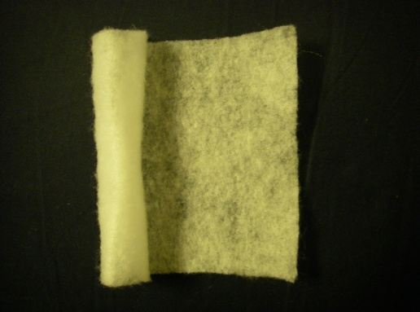
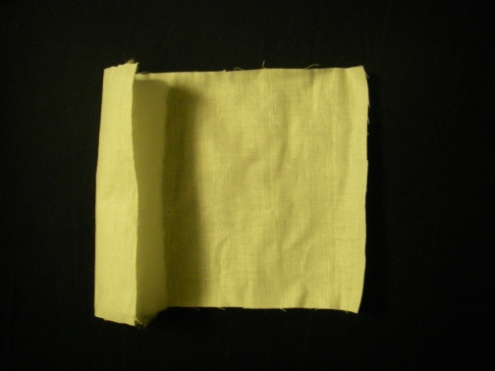
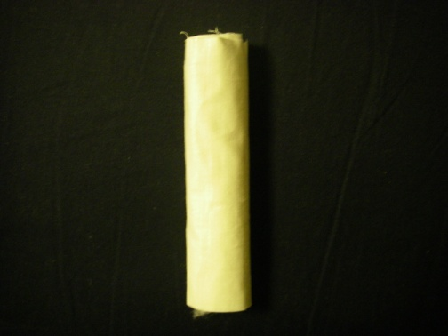

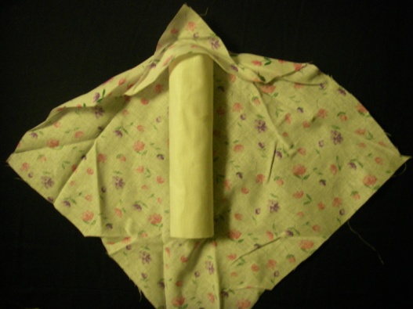
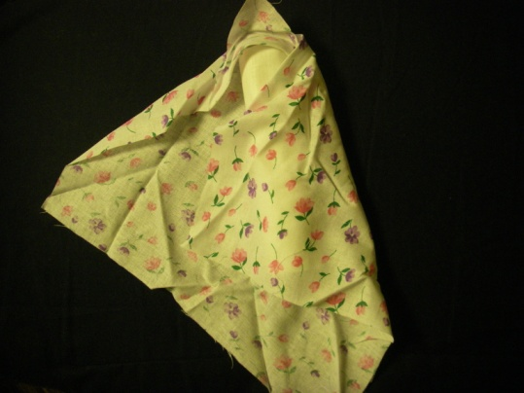
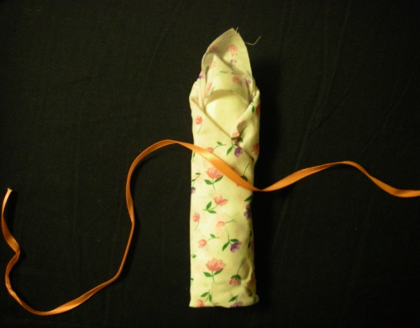
Этапы изготовления
куклы «Пеленашки»
1
2
3
4
5
6

Slide 23
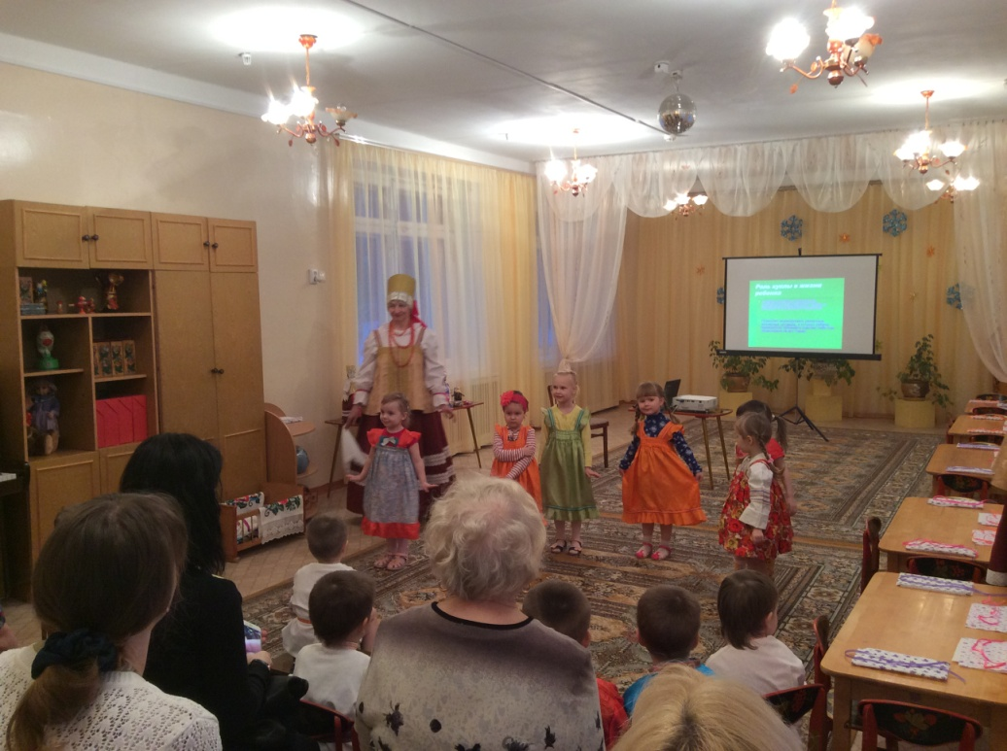
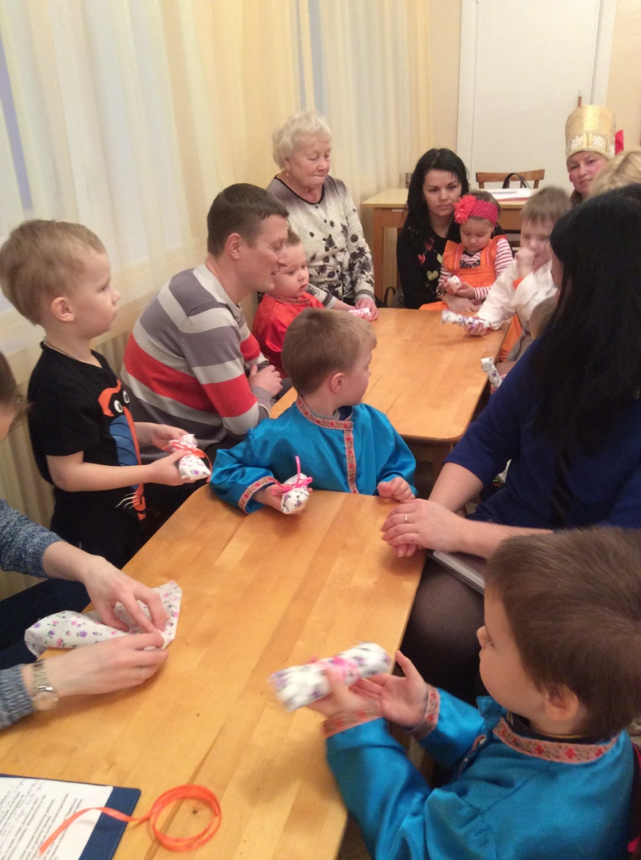
Использование современных
компьютерных технологий

Slide 24
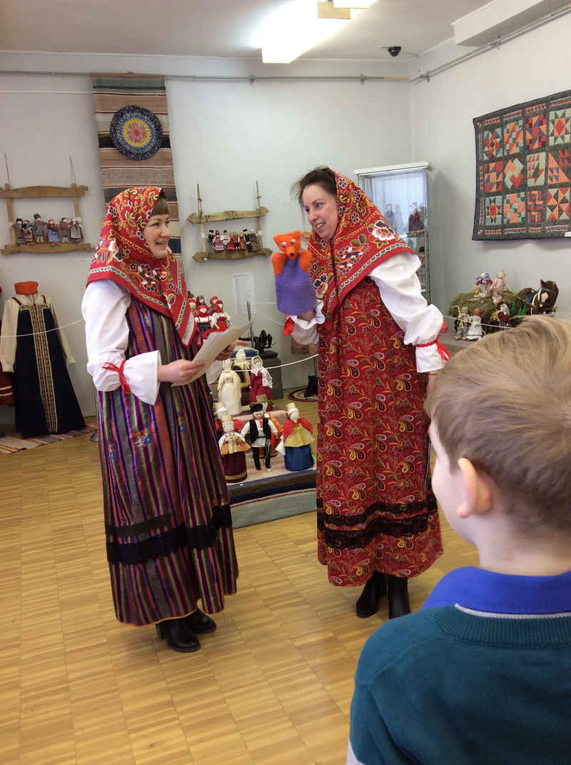
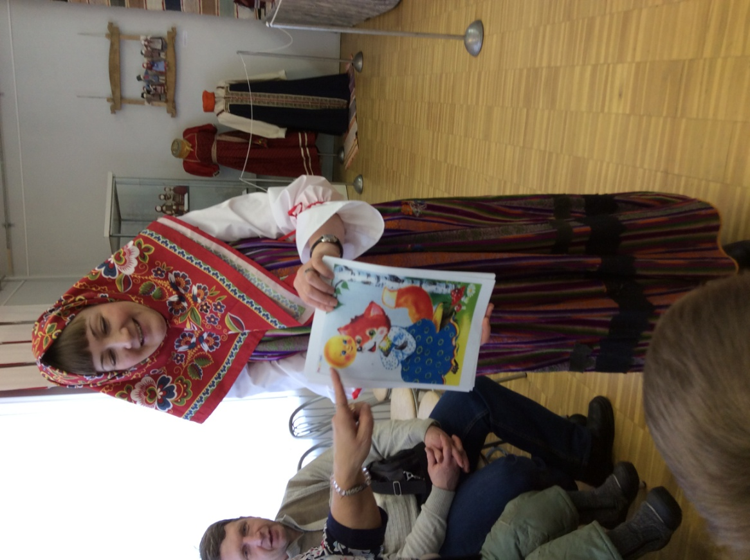
Литературная викторина по русским
народным сказкам с героиней - Лисой

Slide 25
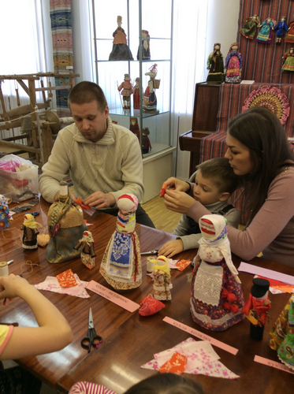
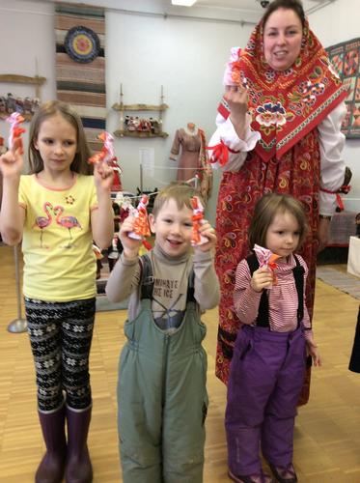
Мастерили куклу «Лисичку»
в городском краеведческом музее

Slide 26
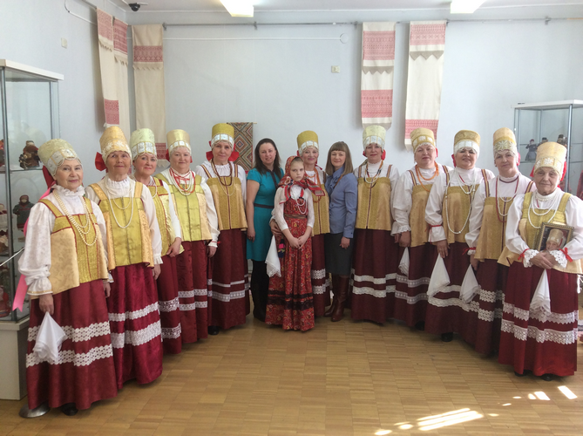
Закрытие региональной выставки
народной лоскутной куклы
«Кукольная вечорка»
в городском краеведческом музее

Slide 27
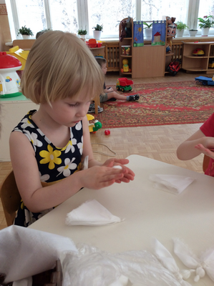
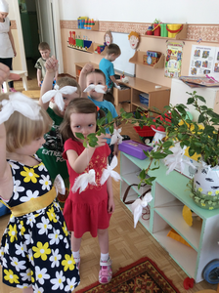
Кукла «Журавлик» -
символ здоровья

Slide 28
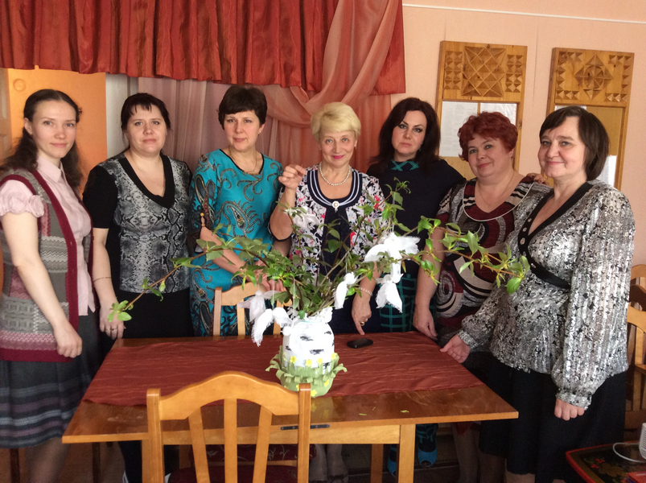
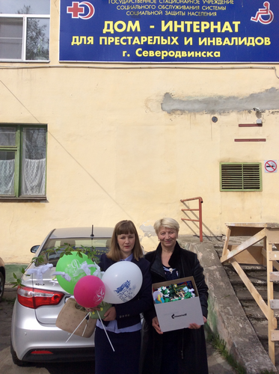
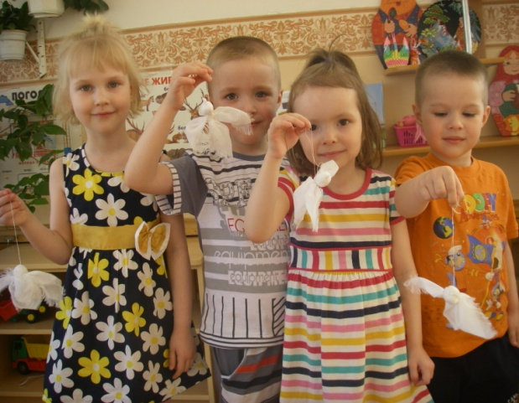
«Журавлик Победы» –
подарок ветеранам от детей и педагогов

Slide 29
Результаты мониторинга
детей второй младшей группы
по образовательным областям:
«Социально – коммуникативное развитие», «Познавательное развитие», «Художественно – эстетическое развитие»
за 2015 – 2016 уч. год
по методике Н.В.Верещагиной (в баллах).

Slide 30
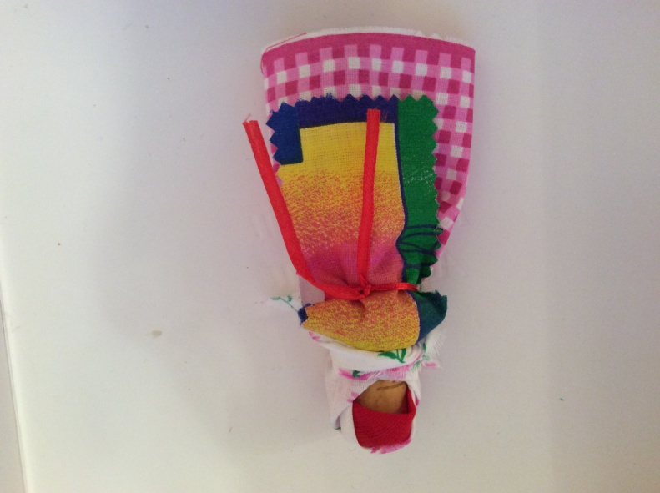
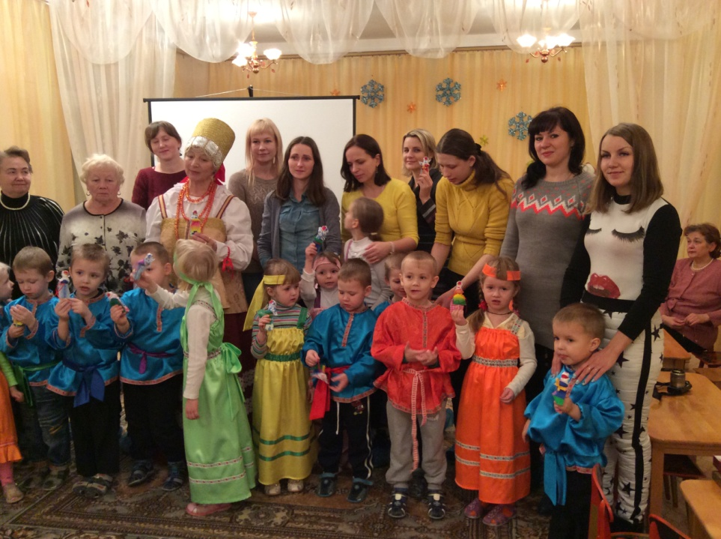
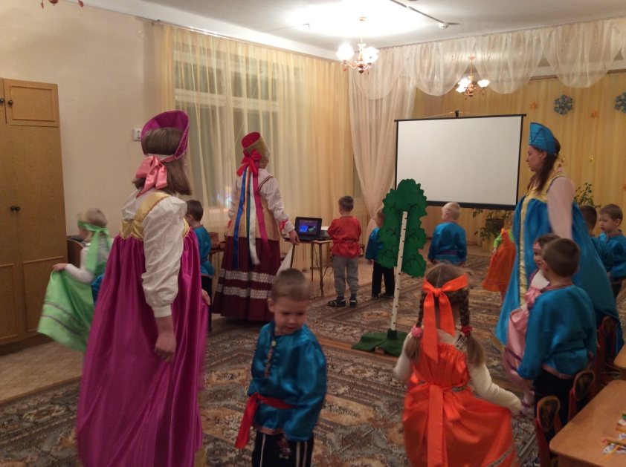
Кукла «Берестушечка» для любимой мамочки на День матери.

Slide 31
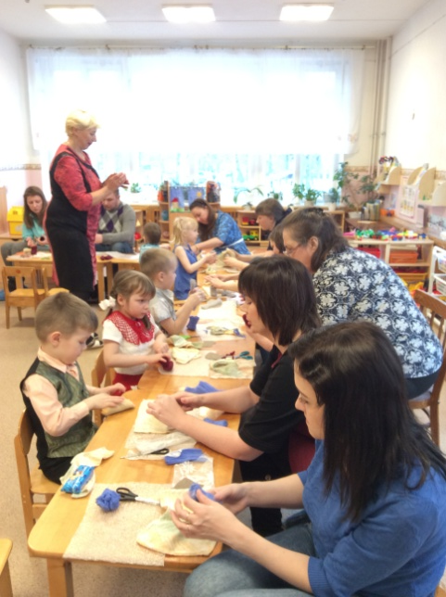
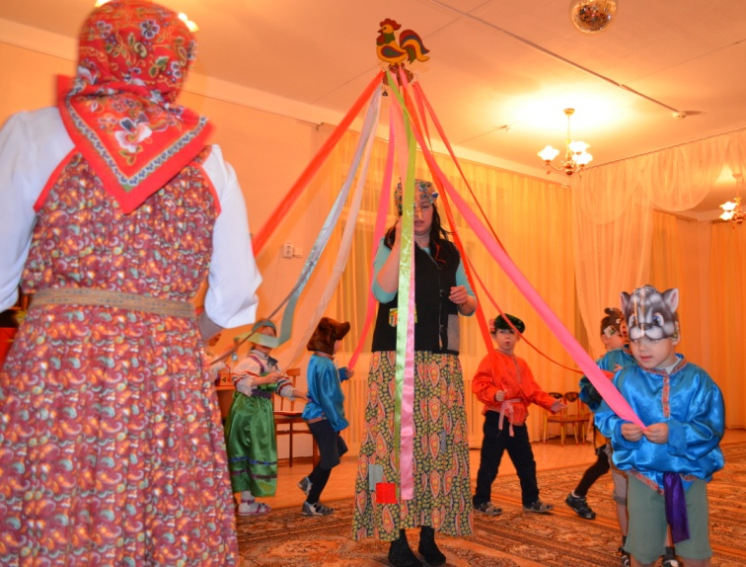
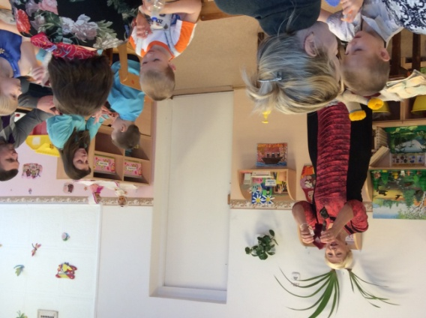
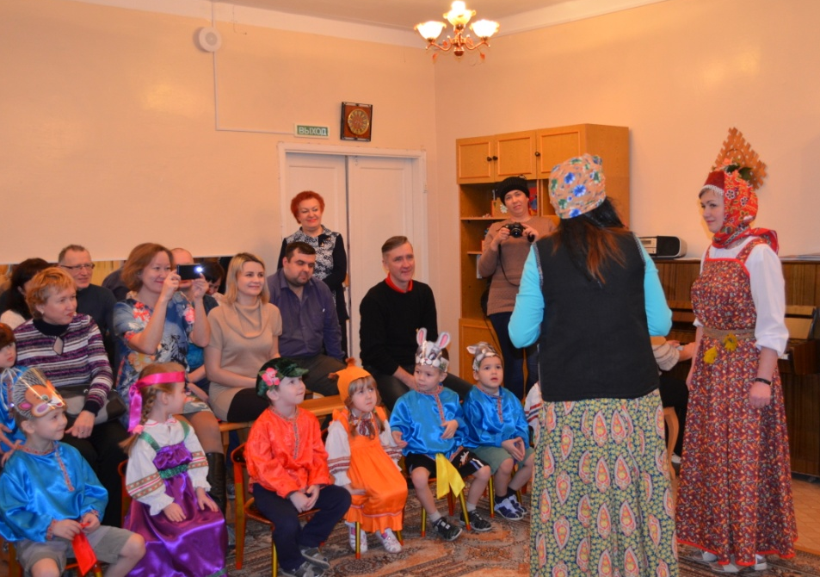
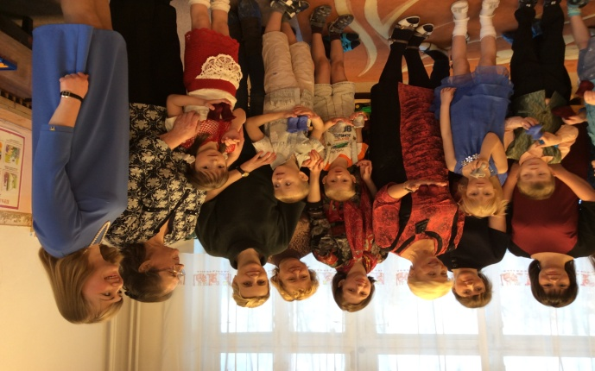
«Святочные гулянья и изготовление сувенирных валенок в средней группе»

Slide 32
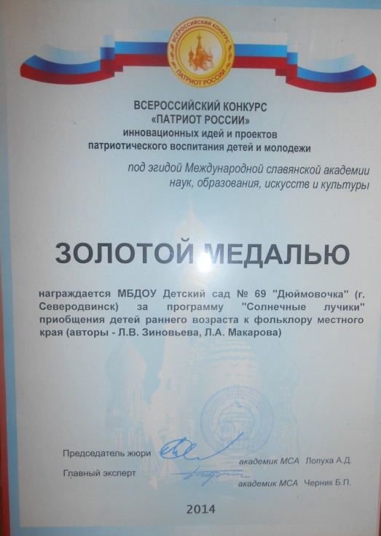
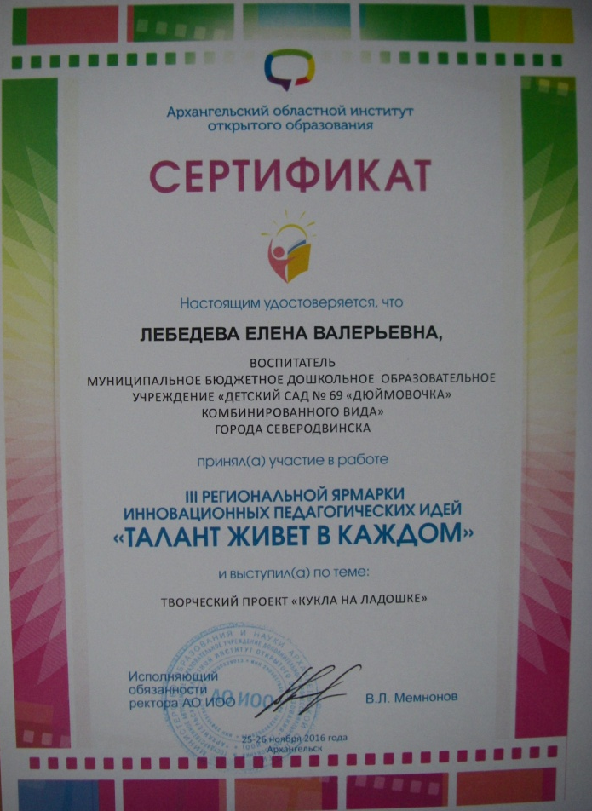
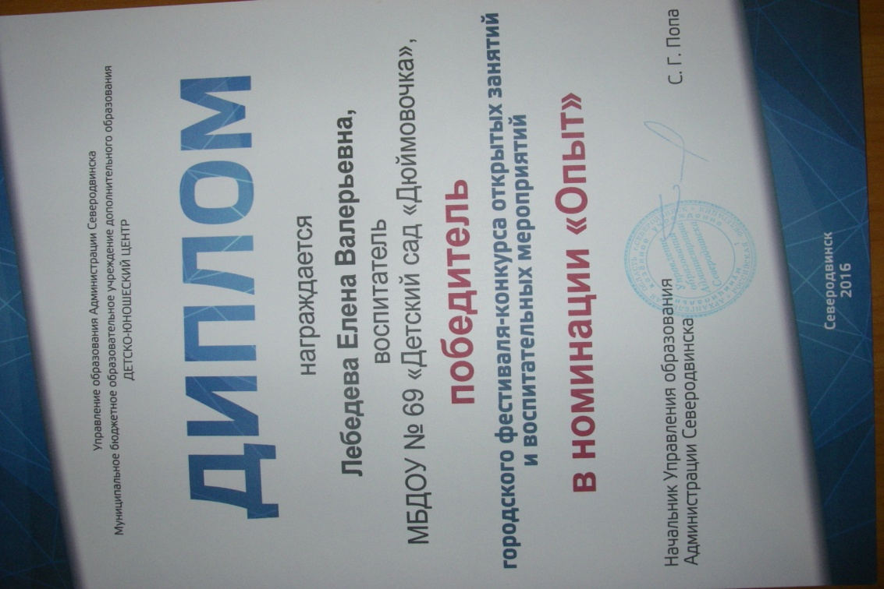
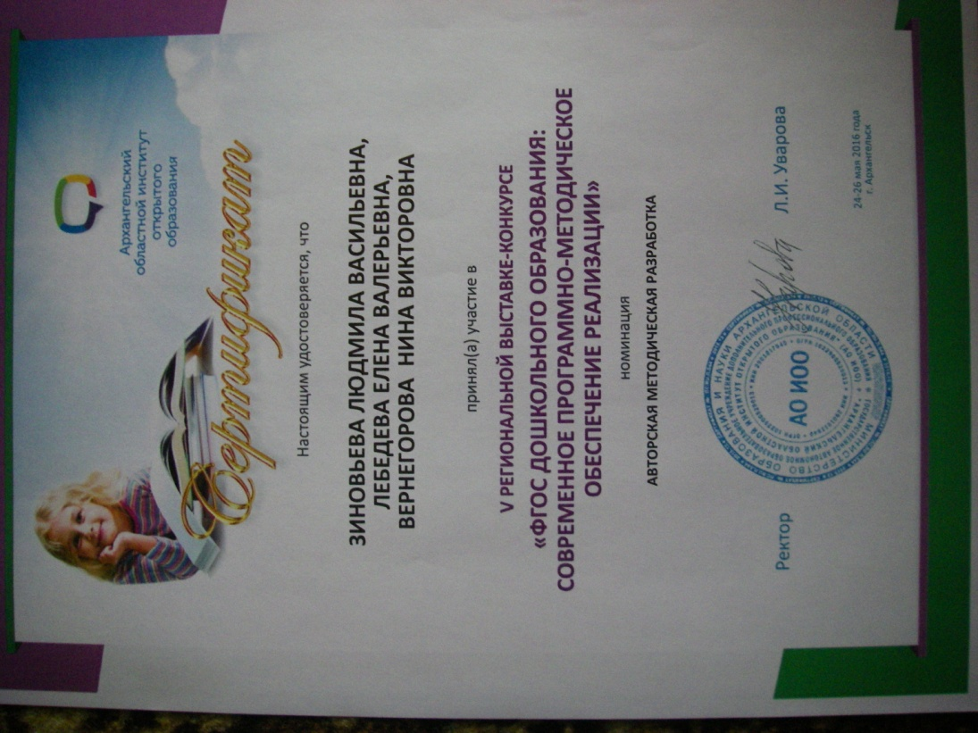
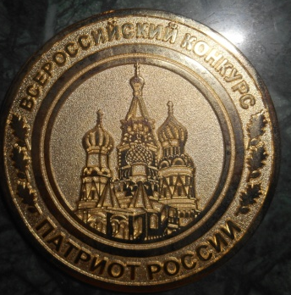
Представляли опыт работы
над проектом на разных уровнях

Slide 33
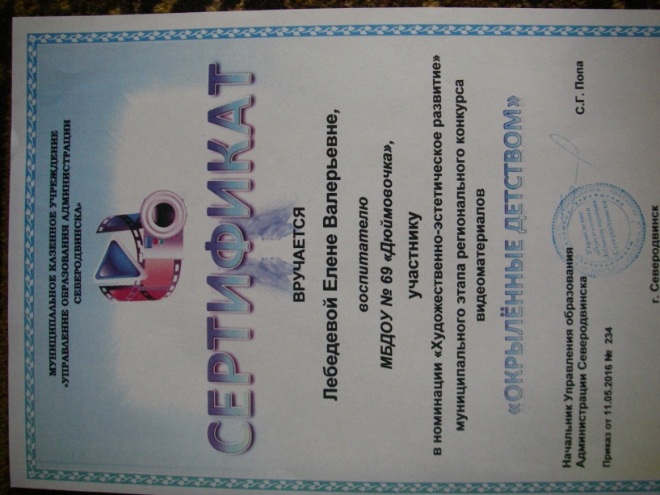
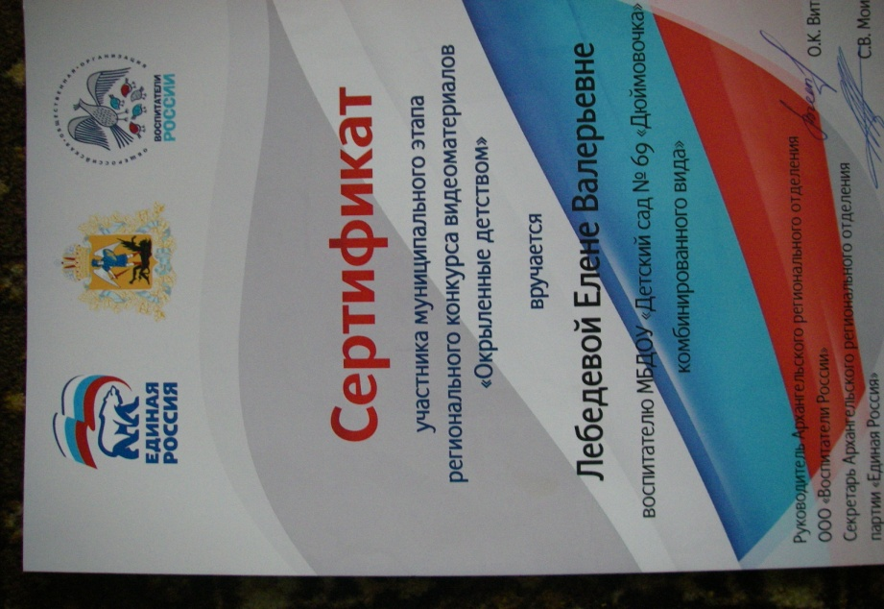
«Окрыленные детством»

Slide 34
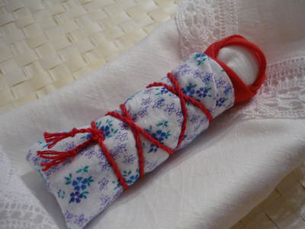
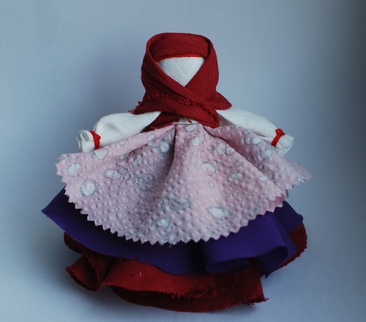
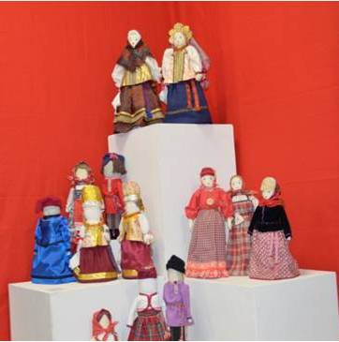
СПАСИБО ЗА ВНИМАНИЕ

